Slide 1
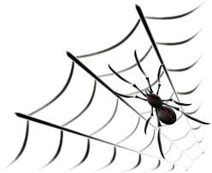
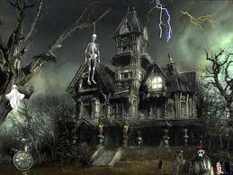
KAUHUKIRJALLISUUS

Slide 2

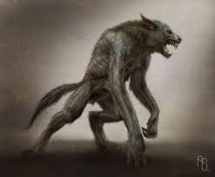
Kauhukirjallisuus on kirjallisuudenlaji, joka käsittelee pelottavia ja kauhua herättäviä asioita tai olentoja.
Tavoite: lukija kokee samaa pelkoa kuin teoksen henkilöt
Mukana usein yliluonnollisia hahmoja, esim.
  Kummitukset
  Vampyyrit
  Ihmissudet

Slide 3
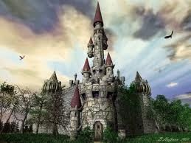
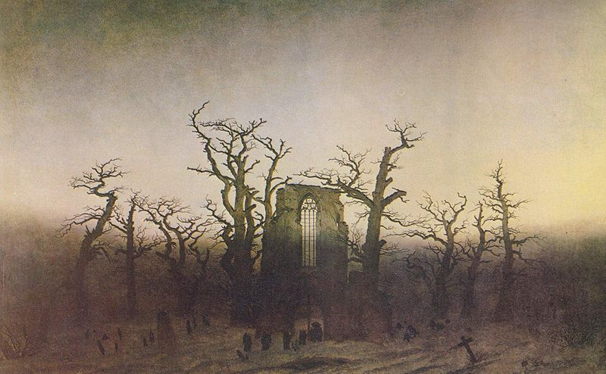
Tyypillisiä teemoja:
  Kiroukset
  Ihmisen pimeä puoli
Tyypillisiä paikkoja:
  Vanha goottilainen linna
  Autio talo
  Hautausmaa
Luonto ja miljöö:
  Pimeys
  Myrsky
  Yö

Slide 4
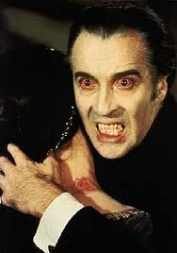
Kauhutarinat ovat aina olleet osa kansanperinnettä ja kansantarinoita
Varsinaisen kauhukirjallisuuden juuret 1800-luvun alussa
  Tavoitteena kuvata ihmisen selittämätöntä, pimeää puolta
  Mary Shelley: Frankenstein, uusi Prometheus
  Bram Stoker: Dracula
  Edgar Allan Poe: lukuisia novelleja, esim. Punaisen surman naamio

Slide 5
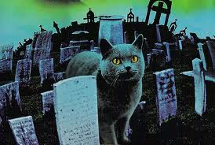
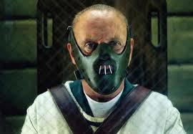
Kauhukirjallisuus nykyisin
  Väkivaltaisuus hyvin tyypillistä (ns. splatterpunk)
  Stephen King: Carrie, Uinu uinu lemmikkini
  Thomas Harris: Uhrilampaat, Hannibal
Suomalainen kauhukirjallisuus
  Hyvin vähäistä
  Mika Waltari ja Aimo Kallas 1920-luvulla
  Nykyisin Kari Nenonen, Mia Vänskä

